Slide 1
















Porte
Aperte
Incontro aperto alla comunità di Arcore ORATORIO SACRO CUORE
Ore 10.00 | sabato 09 novembre 2024
Presentazione del Progetto

Slide 2
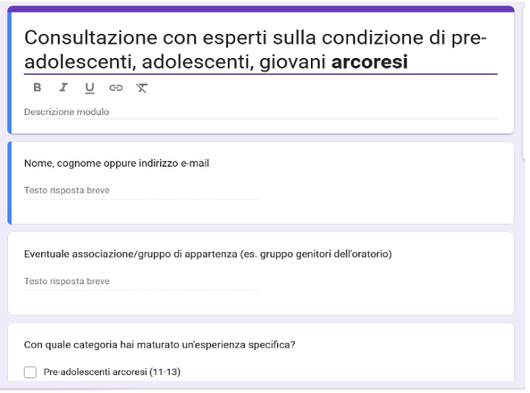


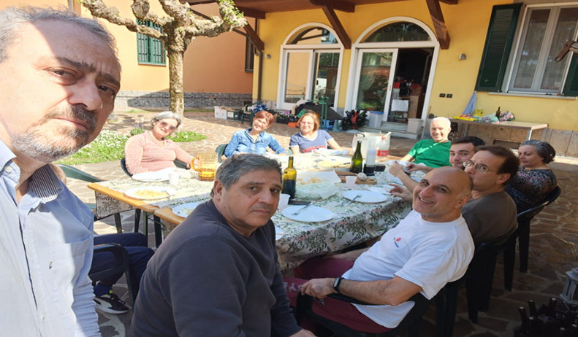
Bando Porte Aperte

Slide 3
Il Programma
  10.05-10.15: Saluti di Don V. Vergani
PRIMA PARTE: Le voci di preadolescenti e adolescenti e i progetti a loro sostegno
  10.15-10.30: Lo sguardo e le risposte della scuola sui preadolescenti. Prof. M. Chioffi, DS Scuola IC Monginevro Arcore
  10.30-10.50: Le voci delle esperti, i desideri dei ragazzi e le prime proposte. G. Valtolina, A. Zecchini
SECONDA PARTE: Il progetto Insieme con loro e per loro
  10.50-11.05: Il progetto Insieme con loro e per loro. Una visione d’insieme E. Sala e S. Viganò
  11.05-11.35: Le 5 azioni del progetto. Il gruppo di lavoro
  11.35-11.45: Intervento del sindaco, Maurizio Bono
  11.45-12.00: Domande
  12.00: Rinfresco offerto dalla Parrocchia Rosario, organizzato da Terrazza Brianzolese

Slide 4
Le voci degli esperti
i desideri dei ragazzi
e le prime proposte
Alessandra Zecchini
Giacomo Valtolina

Slide 5
Consultazione con gli esperti
La ricerca si propone di identificare i bisogni di preadolescenti ed adolescenti | Ha coinvolto circa 27 esperti
DESCRIVI LA CONDIZIONE DEI PREADOLESCENTI
DESCRIVI LA CONDIZIONE DEI ADOLESCENTI
Bisogno di Supporto didattico educativo
Bisogno di sostegno
nelle difficoltà e nelle scelte
Ambiente familiare e sociale sicuri
Bisogno di spazi dove interagine in modo significativo
Salute emotiva e sociale
Aiuto a sviluppare autonomia e capacità decisionale
Bisogno di ascolto e guida

Slide 6
Risorse e potenzialità
dei ragazzi
Vitalità ed energia
Espressione creativa: sviluppare talenti e passioni
Solidarietà intesa come empatia e sostegno reciproco
Curiosità e voglia d’imparare attraverso idee coinvolgenti
Voglia di farcela

Slide 7
Diamoci la mano
Nasce nel 2021 con l’obiettivo di collegare le realtà che si occupano di aiuto ai compiti:
oggi comprende DIVERSE PERSONE E REALTA’ CHE HANNO A CUORE I RAGAZZI DI ARCORE
I SERVIZI DI AIUTO COMPITI
Righello e Pastello
Compitiamo
Fra Righe e Quadretti
LE SCUOLE DI ARCORE
I dirigenti dei due plessi, le insegnanti in particolare le responsabili dei percorsi anti dispersione
Genitori, Caritas, Don, Oratori, Associazioni sportive

Slide 8
Diamoci la mano
Nasce nel 2021 con l’obiettivo di collegare le realtà che si occupano di aiuto ai compiti:
oggi comprende DIVERSE PERSONE E REALTA’ CHE HANNO A CUORE I RAGAZZI DI ARCORE
Fra Righe e Quadretti
33 preadolescenti
16 volontari (3 adolescenti)
3 educatori
Righello e Pastello
25 bambini
25 + 3 volontari
Compitiamo
8 ragazzini
15 volontari giovani
Soddisfano solo il 30% del bisogno
BISOGNO DI DARE AD ALTRI RAGAZZI: SPAZI, OCCASIONI EDUCATIVE, MOMENTI DI AGGREGAZIONE
Progetto Colla sperimentazione che ha portato all’Azione 1

Slide 9
La parola ai protagonisti

Slide 10

Primi interventi
IDEAZIONE, REALIZZAZIONE E MONTAGGIO VIDEO FATTA DAGLI ADOLESCENTI
BAR APERTO TUTTI I GIORNI NELL’ORATORIO DOVE SI SVOLGE IL SERVIZIO (lunedì e giovedì Rosario, martedì mercoledì e venerdì S. Eustorgio)
PRESENZA IN ORATORIO DI CIRCA
20 PREADOLESCENTI E
10 ADOLESCENTI (oltre a quelli iscritti ai doposcuola)
NUOVI VOLONTARI
REALIZZAZIONE SONDAGGIO SULL’UTILIZZO DEGLI STRUMENTI TECNOLOGICI
CREAZIONE DI UN’AULA STUDIO AL ROSARIO PER GLI ADOLESCENTI

Slide 11
l progetto Insieme con loro e per loro:
una visione d’insieme
Emanuela Sala (Università degli Studi di Milano-Bicocca)
Stefano Viganò (Associazione del Volontariato di Arcore)

Slide 12


Le origini del progetto:
Bando Porte Aperte

Slide 13




Le origini del progetto:
un pranzo fra amici

Slide 14
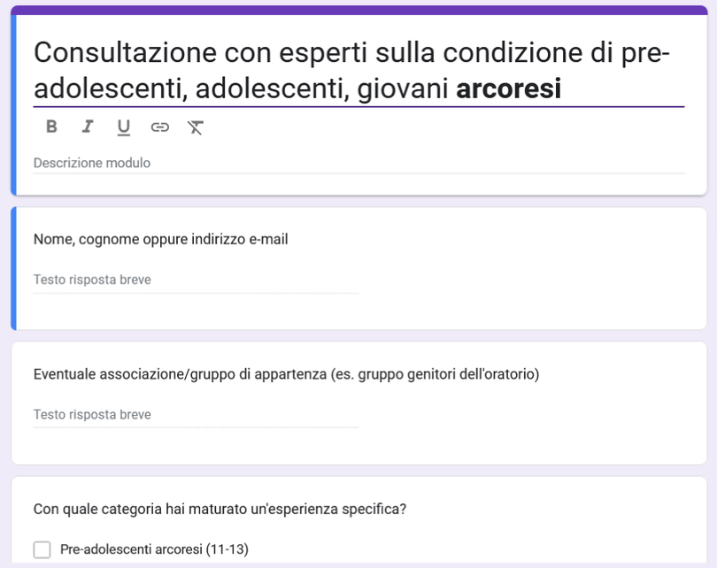
Le origini del progetto:
l’analisi dei bisogni
Primavera 2024
27 esperti: educatori, volontari, insegnanti, allenatori, genitori, psicologi
Risultati
  Supporto educativo
  Spazi sicuri
  Ascolto e guida
  Socializzazione
  Uso consapevole del digitale

Slide 15
Insieme con loro e per loro: un progetto comunità

Slide 16


Insieme con loro e per loro: un progetto comunità

Slide 17
Quali sono gli obiettivi del progetto?
Contribuire a contrastare disagio giovanile e promuovere benessere di preadolescenti, adolescenti e giovani:
  Offrendo spazi sicuri dove incontrarsi, valorizzando gli oratori
  Promuovendo un uso consapevole dei social media
  Fornendo supporto educativo e sociale

Slide 18
In cosa consiste
il progetto?
5 azioni progettuali
  Potenziare la presenza educativa e l’apertura degli Oratori
  Potenziare la presenza educativa durante il periodo estivo
  Promuovere l’uso consapevole dei social media
  Formare allenatori sportivi
  Promuovere tesi di laurea su condizione giovanile ad Arcore (Premio di laurea)

Slide 19
In cosa consiste il progetto?
Riqualificazione di spazi e acquisto attrezzature
  Acquisto PC e monitor (Regina del Rosario)
  Creazione di un angolo cottura (Regina del Rosario)

Slide 20
Cosa ci aspettiamo?
  Valorizzare gli oratori arcoresi, fornendo spazi di incontro e socializzazione
  Promuovere il benessere di preadolescenti e adolescenti, coinvolgendoli come protagonisti nelle attività progettuali
  Coinvolgere la comunità adulta, promuovendo il volontariato
  Consolidare i rapporti fra le generazioni

Slide 21
‘We have a dream’
  Iniziare un dibattito sulla questione giovanile ad Arcore, adottando un approccio inclusivo, con le istituzioni e le associazioni
  Contribuire a stabilire un sistema efficace e strutturato, in grado di rispondere ai bandi pubblici.

Slide 22

Qual è il costo del progetto
66.229,52 euro
59.600,00
Contributo Fondazione Cariplo
3.000,00
Amministrazione Comunale
3.629,52
Offerte da parte della comunità
Contiamo sul vostro aiuto!

Slide 23
Qual è il costo del progetto
66.229,52 euro
63.283,22
Parrocchia S.Eustorgio
2.946,30
Associazione del Volontariato di Arcore

Slide 24
Qual è il costo del progetto?
66.229,52 euro
11.000,00
Ristrutturazione/arredamento angolo cottura/acquisto attrezzature informatiche
46.729,00
Stipendio educatore (part-time, 2 anni) + coordinamento e supervisione educatori
8.000,00
Corsi allenatori, educazione digitale, supporto psicologico
500,00
Premio di laurea

Slide 25
Il gruppo di lavoro
Il nostro educatore: Giacomo Valtolina
Team di progetto: L. Magni, G. Villa, A. Zecchini, Don Gabriele
Team comunicazione: C. Aldiri, P. Gennari
Team rendicontazione economica: M. Colombo, M. Rizza
Team Management: A. Guido, S. Fumagalli, E. Sala, S. Viganò, F. Teruzzi

Slide 26
Le 5 azioni progettuali
Il gruppo di lavoro

Slide 27






2
Oratorio Estivo
1
Educatore
5
Premio di Laurea
3
Progetto Digitale
4
Insieme con loro e per loro
Comunità Pastorale Sant’Apollinare Arcore
Progetto Sport

Slide 28
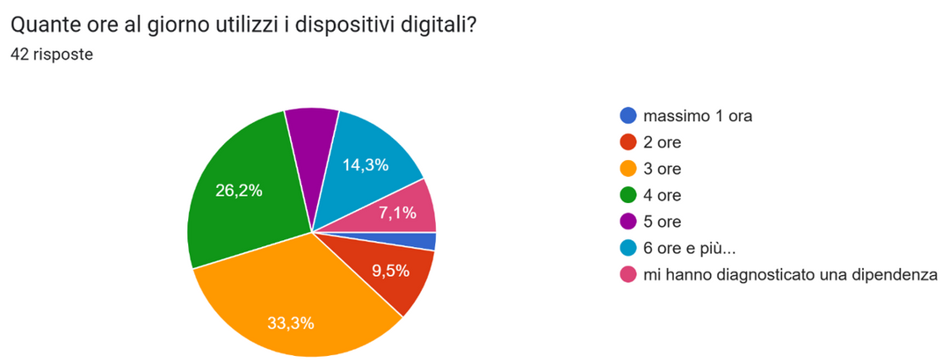
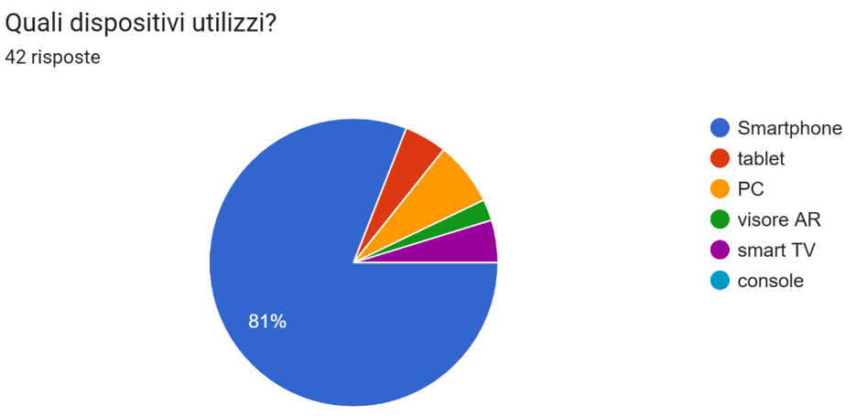
Azione 3 | Progetto digitale

Slide 29
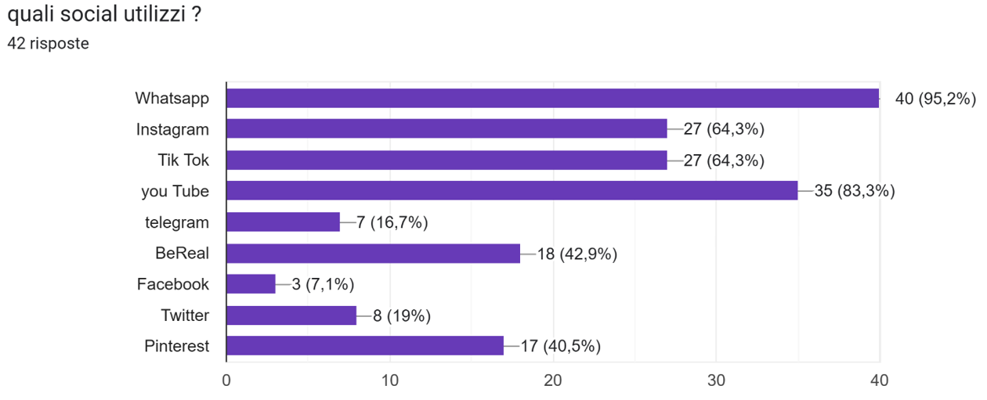
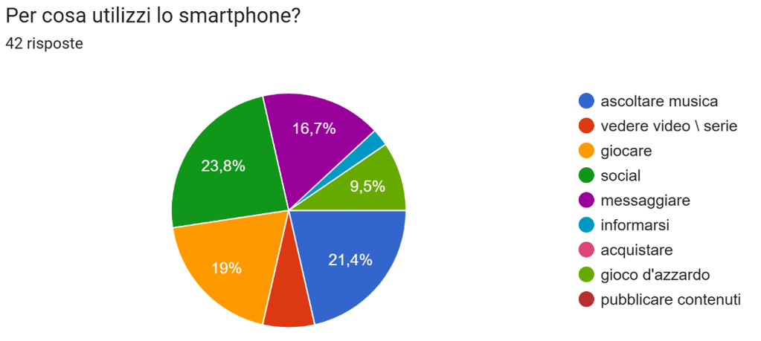
Azione 3 | Progetto digitale

Slide 30
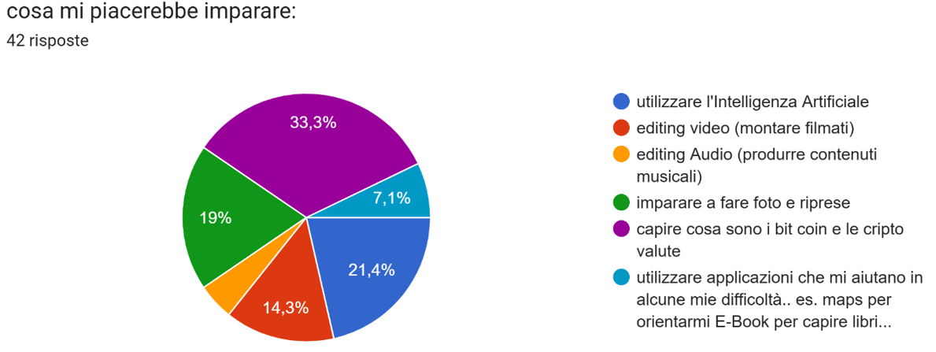
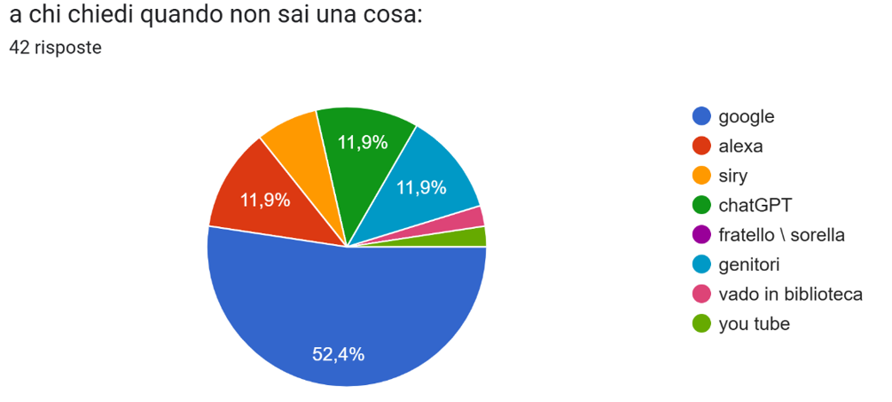
Azione 3 | Progetto digitale

Slide 31
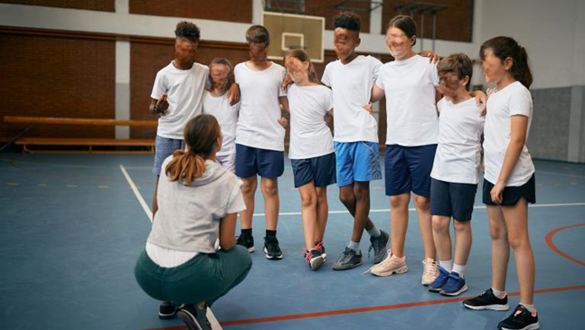
Azione 4 |
La formazione degli allenatori sportivi
Formarsi per non fermarsi nella pratica sportiva.
Molto più di un gioco

Slide 32
Azione 4 |
La formazione degli allenatori sportivi:
Formarsi per non fermarsi nella pratica sportiva.
Molto più di un gioco
A cosa serve?
Formare allenatori sportivi, educando al rispetto delle regole e al rispetto dell’altro
In cosa consiste?
Erogazione di corsi di formazione per diventare allenatori sportivi, con rilascio della certificazione CeAF
A chi è indirizzato?
15 adolescenti e giovani (corso gratuito)

Slide 33
Azione 4 |
La formazione degli allenatori sportivi:
Formarsi per non fermarsi nella pratica sportiva.
Molto più di un gioco
Quando si terranno i corsi?
Marzo - Dicembre 2025
Dove?
Oratorio Maria Nascente (Bernate)
Perché coinvolgerà anche le associazioni?
Per diffondere l’iniziativa, per coinvolgere adolescenti e giovani
Vuoi collaborare con noi?
Donaci parte del tuo tempo libero come volontario

Slide 34
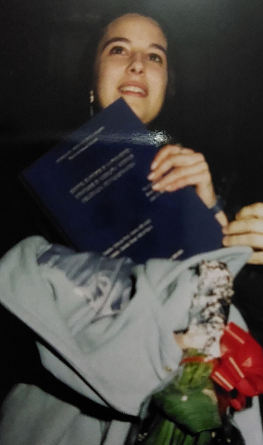
Azione 5 | Un premio di laurea per i giovani

Slide 35
Azione 5 | Un premio di laurea per i giovani
A cosa serve
Produrre conoscenze sulla condizione adolescenziale
e giovanile ad Arcore; promouovere il progetto, coinvolgere la comunità
In cosa consiste?
Un premio di 500 euro per la miglior tesi su: condizione pre-adolescenziale, adolescenziale, giovanile ad Arcore o sul progetto Insieme con loro e per loro
A chi è indirizzato?
Laureandi/e triennali e magistrali

Slide 36
Azione 5 | Un premio di laurea per i giovani
Come verrà scelta la tesi migliore?
Qualità del lavoro di tesi
Capacità comunicative (realizzazione di brevi video, da caricare sui social media del progetto)
Perchè coinvolgerà anche te?
Votando, potrai scegliere il video migliore
Perché coinvolgerà anche le associazioni?
Diffondere l’iniziativa
Vuoi collaborare con noi?
Aiuto nell’organizzazione del premio di laurea

Slide 37

insiemeconloroperloro@gmail.com

Slide 38
GRAZIE!

